Slide 1
물류 SW 개발자 김유석 입니다.
2024 PORTFOLIO
Tel : 010-3582-8143
Mail : kurladbtjr@gmail.com
Git : 김유석 GitHub

Slide 2



물류 관리자에서 개발자로
SCM 개발자
김유석입니다.
☎️Tel : 010-3582-8143
📧Mail : kurladbtjr@gmail.com
🖥️Git : 김유석 GitHub
김유석 / Yuseok Kim
15년간 시행착오를 겪으며 개선된 유니클로 WMS의 비즈니스 로직을 이해하고 있습니다.
저의 고민된 코드 한 줄이 수백, 수 천명의 근로자들의 한 걸음을 줄인다고 생각하며 개발에 임하고 있습니다.
각 업장에 적합한 피킹 , 적치 시스템을 프로그램으로 구현하고자 합니다.
Career
롯데 글로벌 로지스
📆 2021.04 ~ 2023.07(2년 3개월)
👨‍ 유통물류 3팀 유니클로
업무 내용
- WMS 입출고 데이터 관리
- 21FW, 22SS, 22FW 반품 스케줄 수립
- DAS 분류, RFID 작업 관리
수행 프로젝트
👨 한·일 무역 전쟁 TFT팀 팀장
- 6,000평 버퍼 센터 운영
- 간선 배차 관리
- 적치 시스템 변경으로 3,000평 감평 ( 임대료 감축 )
- 도급사 인원 관리, 고객 사 관리
Skills
BackEnd
FrontEnd
Database
JAVA
Spring Boot
JPA
JUnit
Vue
React
Next.js
JavaScript
TypeScript
MySQL
Oracle
MyBatis
MongoDB
Redis

Slide 3
Certification
2024.12 정보처리기사(12/11 예정)
2024.09 SQLD 2023.07 물류관리사
2021.03 컴퓨터 활용
2020.08 2종 보통 운전 면허
2016.09 국제 무역사
Experience
삼성 청년 SW 아카데미 이수
📆 2024.01 ~ 2024.06 ( 6개월 )
교육 내용
컴퓨터 사고력 및 SW문제 해결 능력 강화
Java 언어 활용 및 문법 이해
Spring, Vue를 활용한 웹 개발 기술
DB 설계, RDBMS 활용
수행 프로젝트
축구 동호회 매칭 시스템 “SSACCER”
(SpringBoot, Vue3, MyBatis, Mysql)
삼성 청년 SW 아카데미 수료
📆 2024.06 ~ 2024.12 ( 6개월 )
교육 내용
6인 1팀 자기주도 프로젝트 수행
공통 프로젝트 : 모바일 웹 디자인 및 기본 구성 (7주)
특화 프로젝트 : 인공지능 언어 모델 구현 (8주)
자율 프로젝트 : 자유 주제 프로젝트 구현 (5주)
수행 프로젝트
공통 : 재고 관리 시스템(WMS) “FITBOX”
특화 : 무인 매장 관리 시스템 “AutoStore”
자율 : CSV 파일 AI 모델 분석 시스템 “말하는 DA로＂

Slide 4
프로젝트 목차:
창고 관리 시스템(WMS)
담당 역할: Back-End(DB 설계, 출고 로직, 보안, 소셜 로그인)
Front-End(로그인 페이지)
프로젝트 환경 및 개요
담당 업무 상세
문제 상황
해결 방안
문제 해결
물류 서비스 도출점 및 느낀점
2. 무인 매장 관리 시스템(Auto Store)
담당 역할: Back-End(OTP 매장 별 키오스크 관리)
Front-End(Exe 파일 배포, 키오스크, 결제, NFC/RFID 상품 인식)
프로젝트 환경 및 개요
담당 업무 상세
문제 상황
해결 방안
문제 해결
물류 서비스 도출점 및 느낀점
3. 파일 모델 분석 시스템(말하는 Da로)
담당 역할: Back-End(CSV 파싱, NoSQL 설계, GPT Prompt, 서비스 로직)
프로젝트 환경 및 개요
담당 업무 상세
문제 상황
해결 방안
문제 해결
물류 서비스 도출점 및 느낀점

Slide 5
프로젝트 상세:
창고 관리 시스템
(WMS)
창고의 사용량을 시각화 하여 관리 추적할 수 있는
창고 재고 관리 서비스 입니다.
최단 거리 피킹 서비스를 구현하여 물류 생산성을 극대화
한 서비스 입니다.

Slide 6


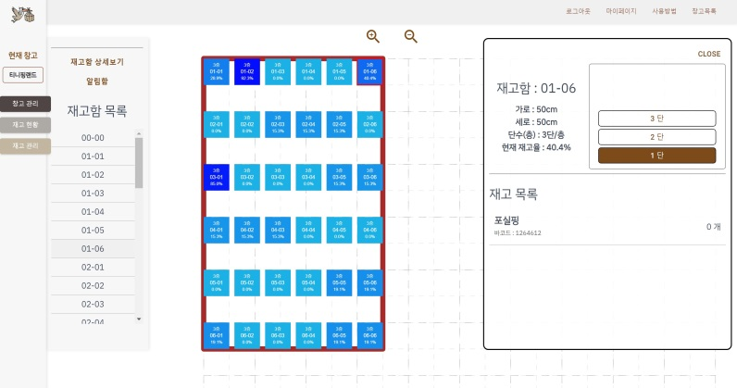
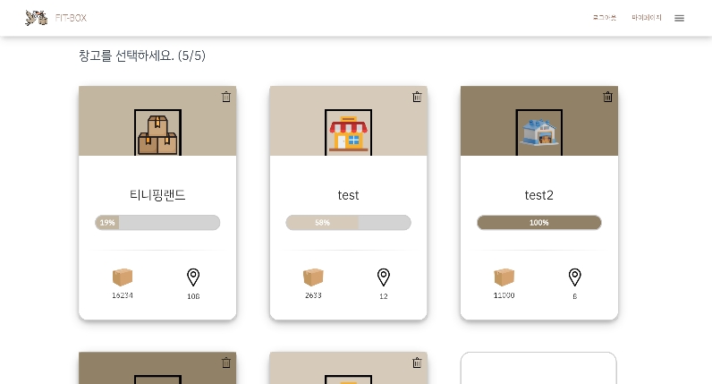
최소한의 공간으로 최대 생산성
창고 관리 시스템 ( WMS )
🧑🏻‍🦱역할
Back-End | 팀장
👨🏻‍👩🏻‍👧🏻‍👦🏻역할
Back-End 4 | Front-End 2
🏆성과
삼성 전자 우수 프로젝트 수상
📎링크
GitHub
ERD 설계
🖥️기여도
Back-End 25%
Front-End 20%
⚙️개발 환경
Front-End : JavaScript | Next.js | Konva | React-Chart
Back-End : SpringBoot (3.3.1) | JPA | MySQL
Infra : AWS EC2 | Jenkins | Nginx Blue & Green
협업 Tool : Jira | GitLab | Notion
프로젝트 개요
📆 2024.07.08 ~ 2024.8.16 ( 7주 )
최단 거리 피킹 시스템 구현
재고 소진 시 2~3 단 재고 보충 시스템
2~3 단 재고 소진 시 발주 알림 시스템
창고 사용량 추적 관리 시스템
색상으로 로케이션 사용률 표시
압축 시스템으로 상시 최소 공간 활용
Excel 상품 등록, 추가, 출고
Excel 파일로 대량 상품 등록,
출고 시스템
다중 창고 사용 기능

Slide 7
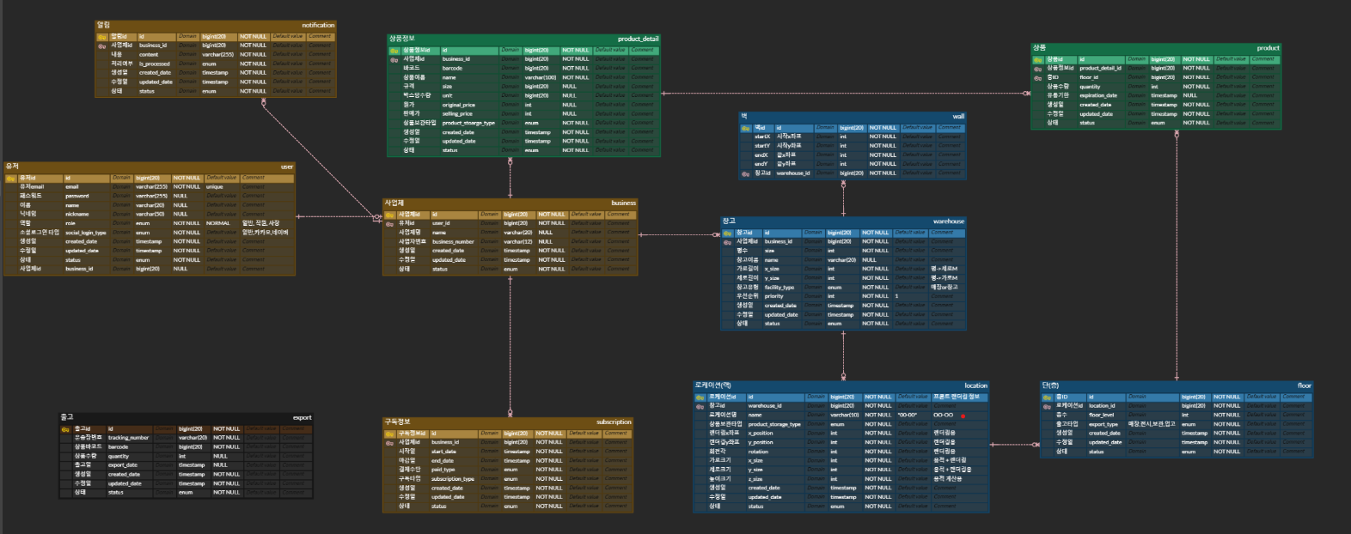
🖥️ 담당 업무(Back-End / FrontEnd)
Data Base 설계
현장에서의 최소한의 로케이션 표현 방식 00-00-0(X축 – Y축 – Z축)
X, Y 축을 도면형태로 시각화 하기 위해 테이블 분리
알림
상품정보
상품
유저 관련 테이블
벽
창고 표현 테이블
유저
사업체
창고
상품 표현 테이블
출고기록
구독정보
로케이션
(00-00)
Z축(단)
서비스 로직 구현(출고 / 피킹 / 보충 / 입고 / 이동)
출고 및 피킹 로직
출고 가능 상태 확인 제약 조건
출고 상품 Z축이 1인지 (1단 Picking 가능 상태)
유통기한 있는 상품일 경우 유효한지
출고 처리 ( 출고 지시서 발행 )
상품 보충 로직(출고 최적 상태 유지)
항상 1단 (Z축) 로케이션에서는 하나의 SKU 상품만 존재 ( 보충 지시서 발행 )
유통기한 지난 상품 폐기 요청
상품 입고, 출고, 이동 시 마다 검증
입고 로직
상품 정보 테이블에 있는 상품
True -> 상품 테이블 입고,
임시 로케이션 할당
(출고 불가능한 상태)
False-> 상품 정보 생성,
상품 테이블 입고
임시 로케이션 할당
(출고 불가능한 상태)
상품 이동 로직
상품 바코드 일치 여부
From 로케이션 존재 여부
To 로케이션 존재 여부
Spring Security 활용 JWT 인증/인가 시스템
소셜 로그인 인증(Authentication)
/login 경로로 OAuth 인증 요청을 처리
인증 성공 후 사용자 정보(SecurityContext)에 저장.
소셜 로그인 인가(Authorization)
user.getRoleTypeEnum()을 활용 (유저 / 직원 / 사장 ) 인가로직 구현

Slide 8
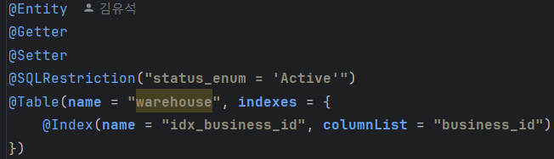
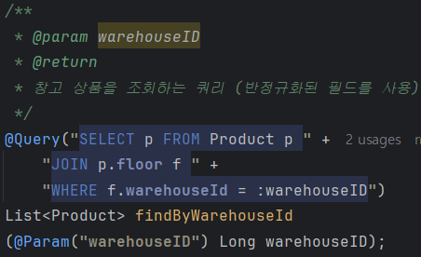
❓문제 상황
상품 조회 및 출고 시 5번의 Join이 발생하여 속도 개선이 필요
Ex) When 1개 사업체 -> 3개 창고 -> 1,000로케이션-> 4,000단 -> 4,000개 상품
쿼리 성능 2~3분
n = 로케이션 수 | m = 상품 수
O( n * m )
⁉️해결 방안
수정 삭제가 적은 창고 테이블에 Indexing 적용
수정 삭제가 많은 상품을 상위 테이블에 반정규화
‼️문제 해결
Ex) When 1개 사업체 -> 3개 창고 -> 1,000로케이션-> 4,000단 -> 4,000개 상품
쿼리 성능 40초~1분
n = 로케이션 수
O( n )
🚚물류 서비스 도출 점 및 느낀 점
창고 도면을 시각화 하기 위해서
X Y 축(행과 열)과 Z축(상품 적치 높이)을 분리
하여 DB 설계하였지만 Depth가 깊어져 성능 저하
RDBMS를 활용 물류 데이터 처리시 초기에
Indexing 반정규화 고려 (대규모 데이터 처리)

Slide 9
프로젝트 상세:
무인 매장 관리 시스템
(Auto Store)
매장의 재고 상황과 판매 기록을
추적 관리 할 수 있는 서비스 입니다.
키오스크에서 exe 파일을 실행 하는 것으로
간단히 키오스크를 운영할 수 있습니다.

Slide 10

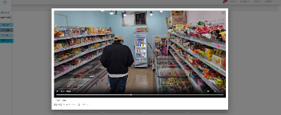
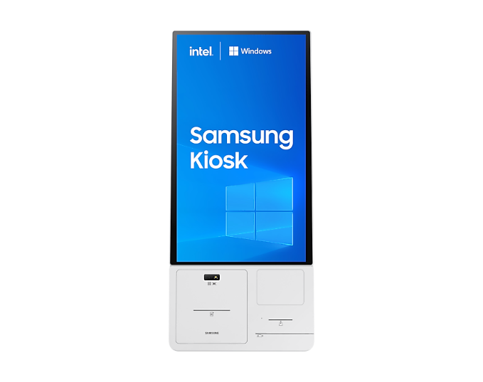

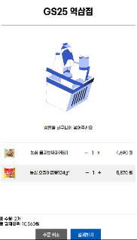

CCTV 매장 이상현상 감지
무인 매장 관리 시스템( AutoStore )
🧑🏻‍🦱역할
Front-End (Electron.exe) | 팀장
👨🏻‍👩🏻‍👧🏻‍👦🏻역할
Back-End 3 | Front-End 2 | AI 영상 분석 1
📆 개발 기간
2024.09.19 ~ 2024.10.10 ( 8주 )
📎링크
GitHub
ERD 설계
🖥️기여도
Back-End 20%
Front-End(Kisok) 100%
⚙️개발 환경
Front-End(PWA) : JavaScript | Next.js | Konva | React-Chart
Front-End(Electron) : Type Script | Next.js | Electron
Back-End(Spring) : Spring Boot (3.3.1) | JPA | MySQL | MariaDB | Radis
Back-End(Fast API) : Fast API | python(3.12.5)
Back-End(TensorFlow) : TensorFlow
Infra : AWS EC2 | Jenkins | Nginx Blue & Green
협업 Tool : Jira | GitLab | Notion
프로젝트 개요
키오스크 자동 상품 인식
RFID/NFC 칩을 활용한 상품 자동 인식
키오스크 exe 파일 배포 환경
수요 예측 서비스
수요 예측, 데이터 분석, 추천 서비스
(LSTM 모델, Random Forest 모델)
매출 확인, 매출 예측, 인기 상품, 고객 선호도
CCTV 이상감지
도난, 파손, 실신, 방화, 흡연
두 가지 비디오 인식 모델 사용 앙상블 방식인식 (X3D 모델, Slow Fast 모델)

Slide 11
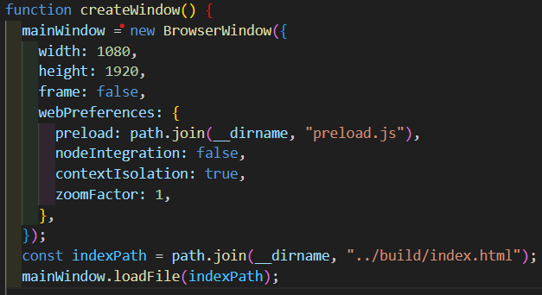
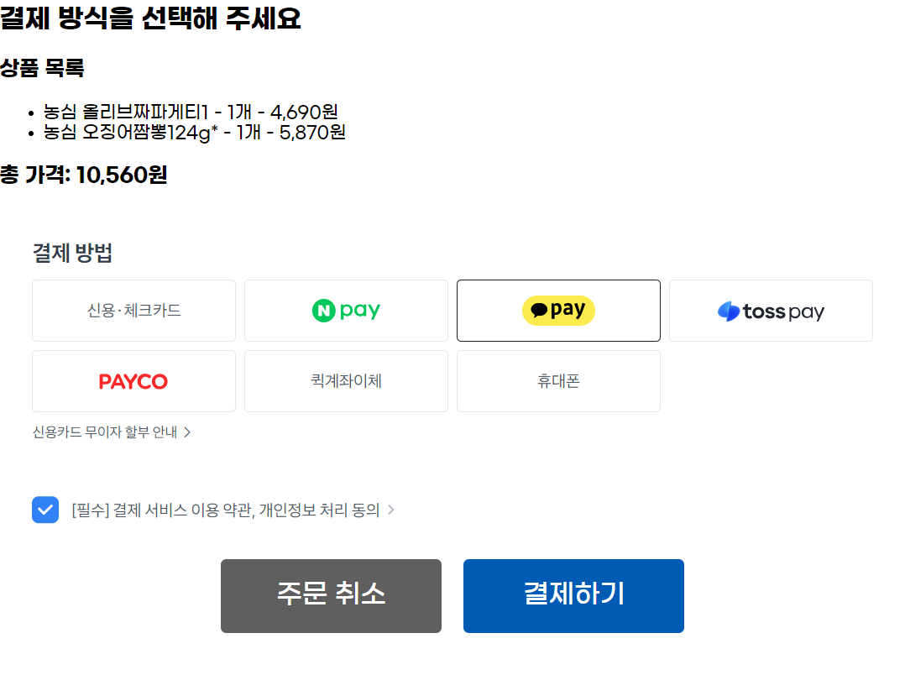
🖥️ 담당 업무(Front-End / Back-End)
소셜RFID / NFC 칩 인식 및 데이터 처리
PCSClite: NFC 리더기와 통신하는데 사용된 Node.js 기반 라이브러리 사용
NFC Tools 어플리케이션 활용하여 NFC 칩에 상품 바코드 인코딩
읽은 데이터를 정규화하여 바코드 추출, 이를 프론트엔드 전달
RFID / NFC 칩 인식
키오스크 CPU 환경 배포
키오스크 화면구성 (최소한의 API 요청)
TOSS 결제 API
키오스크 관리 OTP
Electron을 활용하여 .exe 파일 배포
배포 전략: 로컬 배포
.exe 파일과 필요한 리소스 build/를 로컬 환경에 복사해 배포
소셜 로그인 인증(Authentication)
/login 경로로 OAuth 인증 요청을 처리
인증 성공 후 사용자 정보(SecurityContext)에 저장.
소셜 로그인 인가(Authorization)
user.getRoleTypeEnum()을 활용 (유저 / 직원 / 사장 ) 인가로직 구현
Toss 결제 API 구현

Slide 12

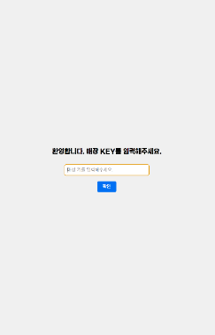
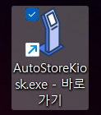

❓문제 상황
키오스크를 운영하기 위해 불필요한 서버 비용 발생
인코딩한 NFC 칩을 리더기가 인식 못하는 상황
키오스크 인증 방식 및 보안
⁉️해결 방안
1. 개별 CPU에서 사용되는 키오스크를 고려하여 exe 파일 배포 방식 채택
2. NFC 칩에 저장되어 있는 구역을 순회하여 인코딩 값 추출
3. Redis TTL을 도입, 유효시간 5분을 지정하여 OTP 발행 후 삭제
‼️문제 해결
개별 CPU에서 인터넷 환경만 구축되면 실행되는 EXE 파일 배포
NFC 칩 4번째 구역에 HEX코드 값 추출 후
ASCII 코드로 변환하여 상품 조회
3. 사장님 계정으로 OTP 발급 후 5분 뒤 삭제
🚚물류 서비스 도출 점 및 생각
물류장비는 장비에 종속적이라서 제조사의 매뉴얼을 잘 읽어볼 것
현장 배포 방법으로 이번 프로젝트에서는 electron을 선택하였지만 web이 유지보수의 강점이 큼

Slide 13
프로젝트 상세:
파일 모델 분석 시스템(원하는 Da로)
누구나 쉽게 머신러닝을 활용한 분석을 할 수 있도록
제작된 서비스입니다.
분석할 CSV파일을 첨부하고 요구사항을 입력하는 것만으로
10가지 머신러닝 분석 결과를 확인할 수 있습니다.

Slide 14
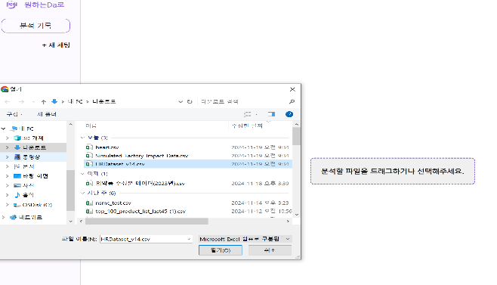
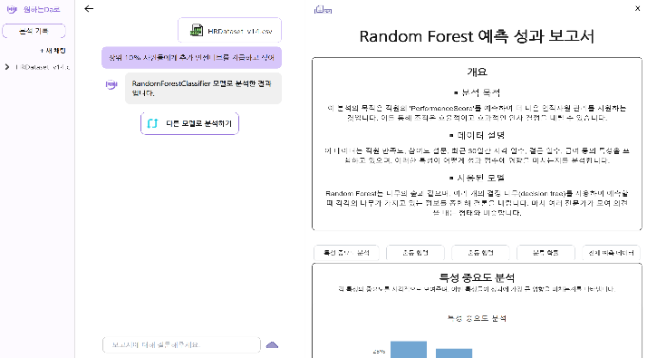
누구나 손쉽게 모델 분석
파일 모델 분석 시스템
(원하는 Da이터로 )
🧑🏻‍🦱역할
Back-End | 팀장
👨🏻‍👩🏻‍👧🏻‍👦🏻역할
Back-End 4 | Front-End 2 | Infra 1
📆 개발 기간
2024.10.14 ~ 2024.11.19 ( 5주 )
📎링크
GitHub
ERD 설계
🖥️기여도
Back-End(Spring) 80%
⚙️개발 환경
Front-End: JavaScript | Next.js
Back-End(Spring) : Spring Boot (3.3.1) | JPA | MySQL | MongoDB
Back-End(Fast API) : Fast API | python(3.12.5)
Infra : AWS EC2 | Jenkins | Nginx Blue & Green | S3
협업 Tool : Jira | GitLab | Notion
프로젝트 개요
CSV 파일 LLM을 활용하여 전 처리
CSV 파일 파싱 및 전송
ChatGPT API를 활용하여 CSV 파일 분석
요구사항 10가지 모델 분석 서비스
Random forest regression
Random forest classification
Logistic regression binary
Logistic regression multinomial
Kmeans clustering segmentation
Kmeans clustering anomaly
Neural network regression
Graph neural network analysis
Support vector machine(classification)
Support vector machine(regression)

Slide 15
🖥️ 담당 업무 (Back-End)
1. MongoDB 선정 및 설계
선정 기준
1) 요구사항 변동 가능성에 대비 확장에 용이
2) LLM이 제공하는 비정형 Data(JSON) 처리에 용이
Chat GPT API 전송
요구사항 분석 및 NoSQL 설계
비정형 데이터 분류 및 적재(MongoDB)
Fast API 서버 요구사항 전송
S3 서버 CSV 파일 저장
2. .CSV 파일 파싱 및 유효성 검사
3. .CSV 파일 S3에 저장 및 유저 요청 사항 LLM 분석
4. LLM 메타 데이터 필터링
1) LLM 추천 모델(JSON) isSelected 변수 삽입
2) LLM 추천 모델 (JSON) MongoDB collection 저장
5. 유저가 선택한 값 ML 서버 전송(PastAPI)
1) 유저가 선택한 모델(JSON) IsSelected True로 변경
2)유저가 선택한 모델(JSON) MongoDB collection 저장
6. ML 서버 결과 값을 LLM 설명 요청
1) 모델 분석 결과(PastAPI) 결과 값 MongoDB collection 저장
7. LLM 설명 결과 저장 및 Front-End(Next.js) 반환
1) 모델 분석 결과(PastAPI) 결과 값 MongoDB collection 저장
8. 선택되지 않은 모델(False)값 Front-End 반환
1) 모델 분석 결과(PastAPI) 결과 값 MongoDB collection 저장

Slide 16
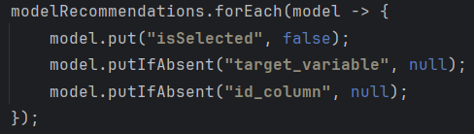
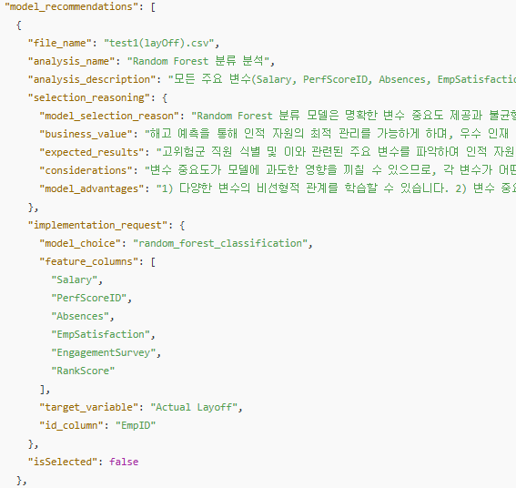
❓문제 상황
GPT Hallucination 응답 후 Fast API 서버 전송 시 에러 문제
User가 선택하지 않은 모델을 추적하여 다시 선택
⁉️해결 방안
Fast API에서 요구하는 값이 비어 있을 경우 Null을 Json 삽입
LLM 메타데이터 필터링
1)LLM의 결과 값에 isSelected = false 값 삽입,
2) 이후 선택 시 마다 해당 인덱스 true로 변경
3) 선택받지 못한 모델 api 호출 시 false 값만 반환 및 새로운 ID 채번
‼️문제 해결
필수 값이 Hallucination으로 반환되지 않더라도 Fast API 서버에서 결과 처리 가능
2. 고객이 선택한 값을 추적하여 선택되지 않은 모델도 다시 선택할 수 있게 됨
🚚물류 서비스 도출 점 및 생각
LLM을 활용해 출고, 입고 데이터 검증 가능성
(대규모 토큰 비용 문제가 여전히 존재)
NoSQL 활용하여 대규모 물류 데이터를 처리
시에 속도 처리에 이점, 확장에 용이
(NoSQL+ SQL 고려)

